Slide 1

计算理论
计算理论
王章辉
wangzhanghui@lnu.edu.cn
1

Slide 2
计算理论的主要内容
自动机理论
➢计算的数学模型的定义和性质
可计算理论
➢把问题分成可解的和不可解的
计算复杂性理论
➢把问题分成容易计算和难以计算的
2

Slide 3
第0章习题
0.3, 0.4, 0.5, 0.8
3

Slide 4
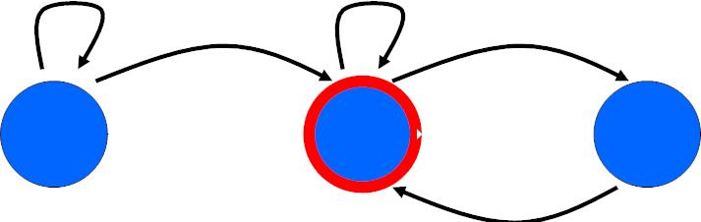

计算模型—正则语言与有穷自动机
❑ 有穷自动机 FA：是一个 5 元组 ( Q, Σ, δ, q₀, F )
❑ δ : Q×Σ→Q 是转移函数。
❑ 若 A 是机器 M 接受的全部字符串集，则称 A 是机器 M 的
语言，记作 L(M)=A，又称 M 识别 A 或 M 接受 A。
0
1
1
0
0 1
q q q
q₁
q₂
q₃
1
1
2
2
2
q q q
2
3
0,1
q q q
3
2
M = ( {q , q , q } , {0,1} , δ, q , q )
1
2
3
1
2
L(M) = { w | w 至少一个 1 并且在最后的 1 后面有偶数个 0 }
4

Slide 5
计算模型—正则语言与有穷自动机
❑ 正则语言：被一台有穷自动机识别的语言。
❑ 正则运算： A∪B 、A°B 、A*
❑ 正则语言类的封闭性：并、连接、星运算下封闭。
❑ 非确定型有穷自动机 (NFA) 是一个 5 元组 ( Q, Σ, δ,
q₀, F )
❑ δ : Q×Σ_{ε}→P(Q)是转移函数。
❑ DFA机器易算，NFA 人易制造， 通常，人造NFA，
让机器把它变成DFA。
❑ NFA与DFA的转换
5

Slide 6
计算模型—正则语言与有穷自动机
❑ 正则表达式
❑ DFA、NFA 都是正则语言的模型。
❑ 泵引理
若 A 是一个正则语言，则存在一个数 p (泵长度) 使得，如
果 s 是 A 中任一长度不小于 p 的字符串，那么 s 可以被分成
3 段，s = xyz，满足下述条件：
(1) 对于每一个 i ≥ 0, xy^{i}z∈A
(2) | y | > 0
(3) | xy | ≤ p
6

Slide 7
第1章习题
1.1, 1.2, 1.3, 1.6, 1.7, 1.16, 1.20, 1.21
7

Slide 8
计算模型—上下文无关文法
❑ 上下文无关文法：是一个 4 元组 ( V, Σ , R, S )
(1) V 是一个有穷集合，称为变元集。
(2) Σ 是一个与 V 不相交的有穷集合，称为终结符集。
(3) R 是一个有穷规则集，每条规则由一个变元和一个由变元及终结
符组成的字符串构成。
(4) S∈V 是起始变元。
❑ 文法 G = (V,T,R,S)的语言为 L(G) = { w∈T*| S ⇒ w }，字符
串的派生过程与语法分析树的画法
❑ 设计文法：化繁为简，利用正则，考察子串，利用递归。
❑ 文法的歧义性
❑ 上下文无关文法的乔姆斯基范式： A → BC，A → a，如何
转换
8

Slide 9
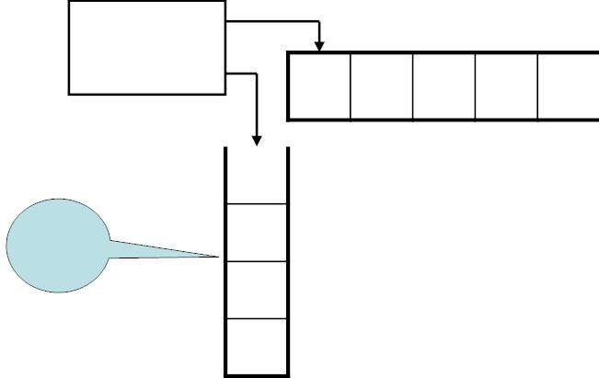
计算模型—上下文无关文法
状态
控制器
a a b b
x
栈
y
z
$
❑ PDA = NFA + 栈
❑ 下推自动机是 6 元组(Q, Σ, Γ, δ, q₀, F)
δ : Q×Σ ×Γ → P(Q×Γ )
ε
ε
ε
9

Slide 10
计算模型—上下文无关文法
❑ PDA与上下文无关文法等价
❑ 上下文无关语言的泵引理
如果 A 是上下文无关语言，则存在 p (泵长度)，使得 A 中
任何一个长度不小于 p 的字符串 s 都能被划分成 5 段 s =
uvxyz，且满足下述条件：
(1) 对于每一个 i ≥ 0, uv^{i}xy^{i}z ∈A；
(2) | vy | > 0；
(3) | vxy | ≤ p。
10

Slide 11
第2章习题
❑ 2.1、2.3、2.4、2.5、2.6、2.14
11

Slide 12
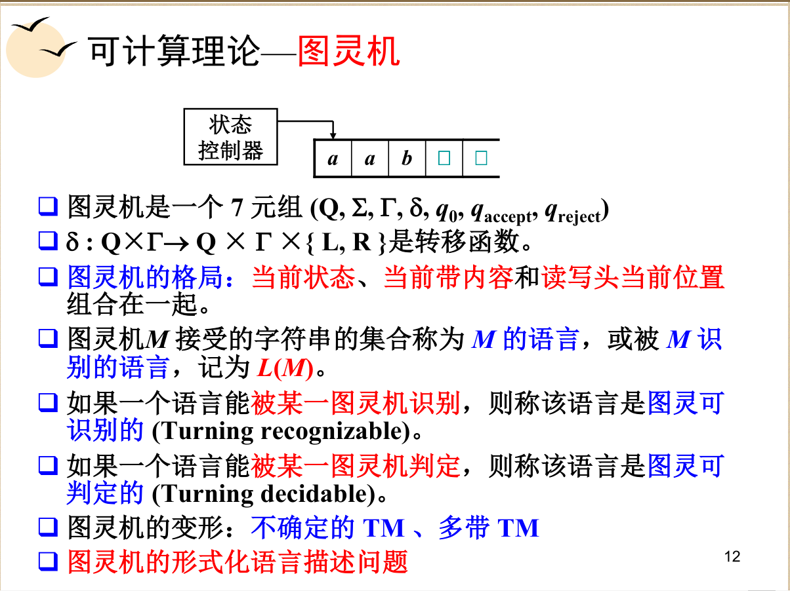

Slide 13
第3章习题
❑ 3.1, 3.2, 3.8
13

Slide 14

复杂性理论—时间复杂性
分析时间复杂性只把算法的运行时间纯粹作为表示
输入字符串的长度来计算，而不考虑其它参数。
停机的确定型图灵机M 的运行时间或者时间复杂度
f(n) 是 M 在所有长度为 n 的输入上运行时所经过的
最大步数 。
非确定型图灵机N 的运行时间 f(n) 是在任何长度为
n 的输入上所有的计算分支中最大步数 。
大 O 和小 o记法
14

Slide 15
复杂性理论—时间复杂性
P 是确定型单带图灵机在多项式时间内可判定的语
言类。
P 中的问题：
➢PATH = { <G, s, t > | G 是具有从 s 到 t 的有向路
径的有向图}
➢RELPRIME = { <x, y> | x 与 y 互素}
➢一个上下文无关语言都是 P 的成员。
判断任意两个数互素的过程
15

Slide 16
第7章习题
❑ 7.1、7.2、7.3
16

Slide 17
复杂性理论—空间复杂性
在所有输入上都停机的确定型图灵机M 的空间复
杂度f (n) 是 M 在任何长为 n 的输入上扫描带方格
的最大数 。
所有输入在所有分支上都停机的非确定型图灵机M
的空间复杂度 f (n) 为 M 在任何长为 n 的输入上，
在任何计算分支上所扫描的带方格的最大数 。
广义地理学游戏
17

Slide 18
第8章习题
❑ 8.2、8.3

Slide 19

考试题型
共八道大题
➢问答题
➢画图题
➢转换题
➢应用题
19

Slide 20
考试安排
考试时间
➢6月2日：13:30--15:30
考试地点
➢硬件一、二班同学在 东配601 教室考试。
➢硬件三班同学在 蕙星319 教室考试。
20

Slide 21


结束语
最后
21

